Slide 1


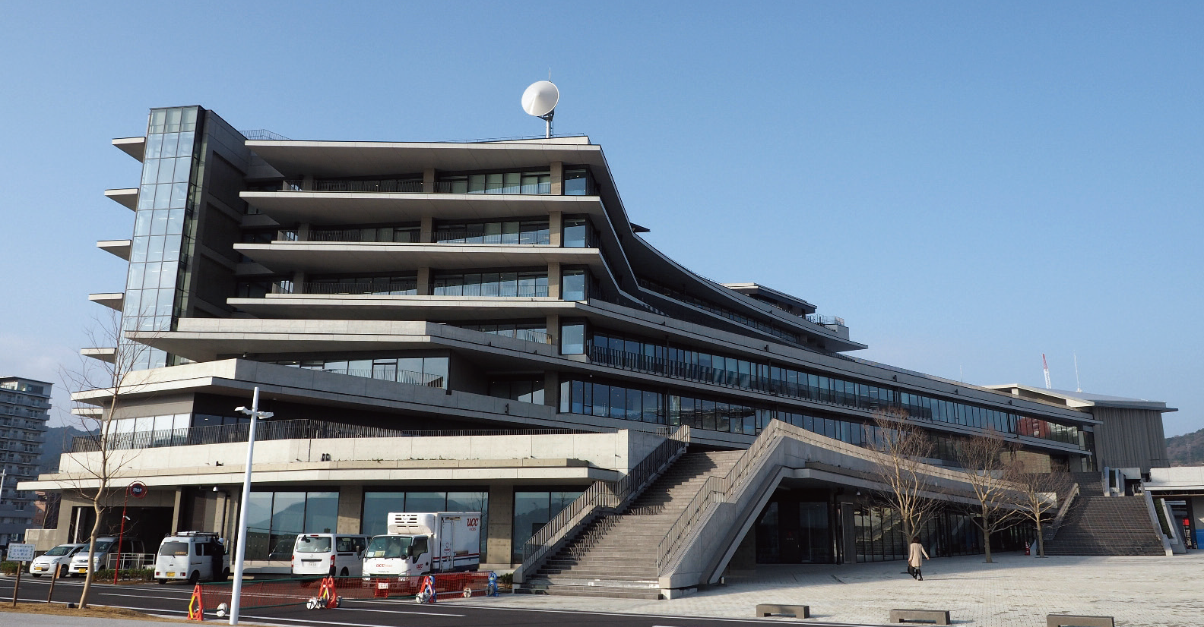

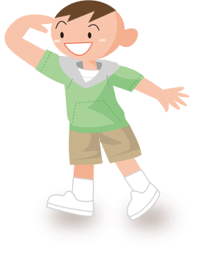
6年社会科資料
小学校学習指導要領準拠
令和8年度版
長崎県庁
長崎県租税教育推進協議会

Slide 2
児童のみなさんへ
先生方へ
みなさんが ３・４年生のときに学習した水道・ごみ処理・警察・消防などの公共サービスや、学校・図書館・公園などの公共施設には、「税金」が使われています。
では、「税金」とは一体何なのでしょう？だれが納めているのでしょう？だれがどうやって使い方を決めているのでしょう？
この教材を使えば、短い時間で「税金」のことがよくわかります。
先生やお友だち、ご家族といっしょに、税金のことを楽しく学んでくださいね。
小学校 学習指導要領 社会の〔第６学年〕「３ 内容の取扱い」では、「…租税の役割などについて扱うこと。…」と明記されています。
そのため、６年生の社会科教科書の政治に関する単元では、必ず「納税の義務」について学びます。
しかし、子供たちにとって税金は身近なものとは言えないため、子供たちは「税金ってなんだろう？」「誰がどうやって納めるのだろう」などの疑問を持つと思われます。
私たちはそういった子供たちの疑問に先生方が答える時の一助になるようにという思いで、この教材を編集しました。税について学習する時間は限られていることと思いますが、ご活用いただけると幸いです。
こうきょう
こ う き ょ う し せ つ
おさ
きょうざい

Slide 3
目 次
進む
1.
税金って何だろう
進む
2.
公共施設をたずねて
進む
3.
税金の使われ方
進む
4.
長崎県内のいろんなところで
進む
5.
税金のしくみ

Slide 4
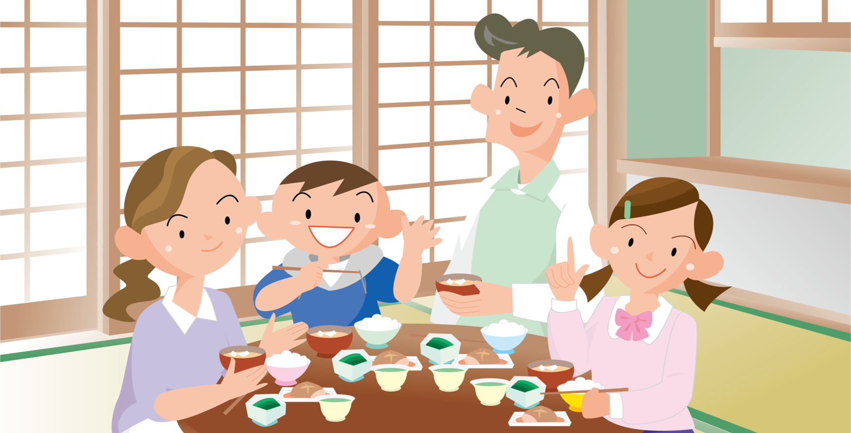
1. 税金って何だろう
はんばい
新しいゲームソフトが販売されたよ。
価格を調べたら「5,000円（税込5,500円）」と書いてあるんだけど・・・
「税」って何？
ぜいこみ
しょうひぜい
消費税のことね。
税金にはいろんな種類があるけど、消費税はそのひとつなんだよ。

Slide 5
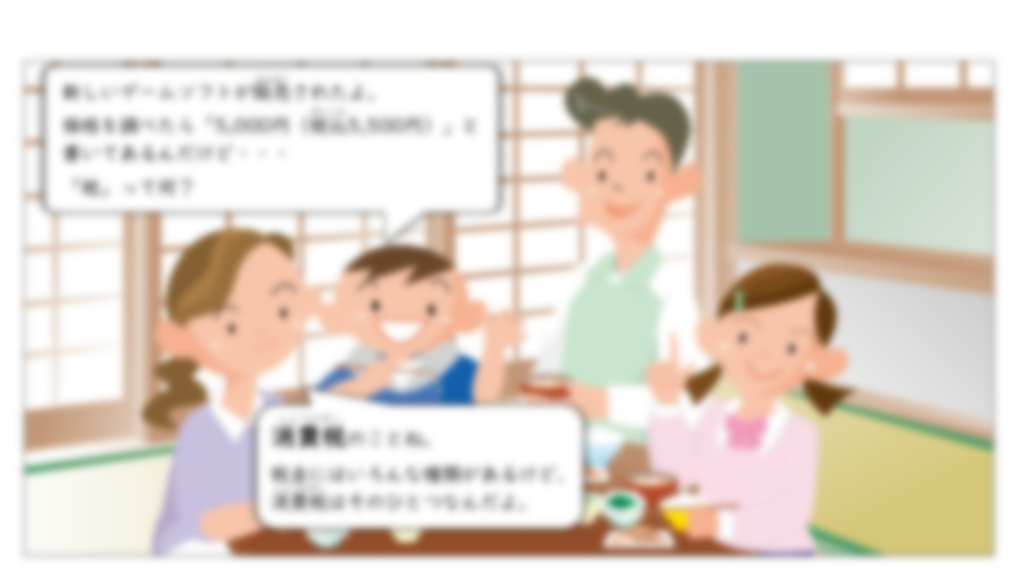
1. 税金って何だろう
消費税について
日本では、商品やサービスの代金・料金に10％^{(※)}の消費税がかかります。
例）ゲームソフト5,000円
5,000円＋5,000円×0.1 ＝ 5,500円
（税抜き価格）
（消費税）
消費税は、お店が預かってまとめて税務署に納めます。
ぜいりつ
ひょうじゅんぜいりつ
けいげんぜいりつ
消費税の税率には、標準税率10％と軽減税率８％があります。飲食料品や新聞は軽減税率の対象になります。

Slide 6
1. 税金って何だろう
おさ
わたしたちの納める税金は、みんなのくらしにかかせないものなんだよ。
夏休みに行った長崎県美術館は、みんなが楽しめるように、長崎県が税金でつくったんだ。
こういう建物を「公共施設」っていうんだよ。
こうきょうしせつ

Slide 7
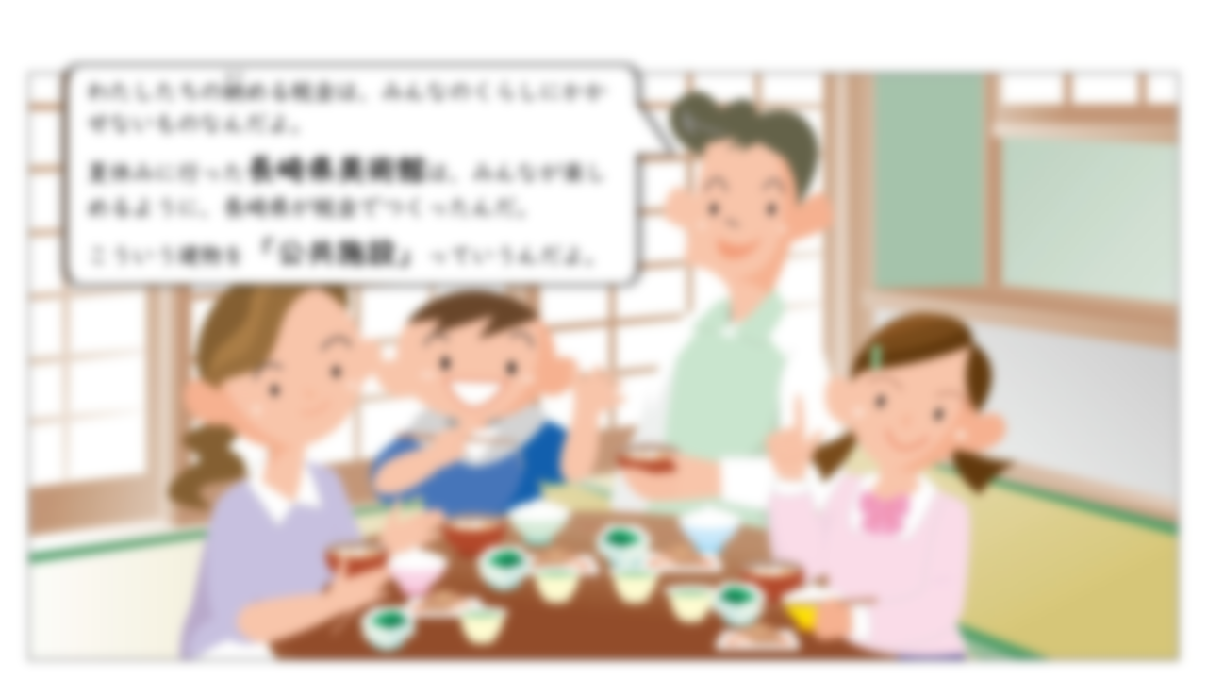
1. 税金って何だろう
公共施設ってなに？
“公共”とは「みんなの」、“施設”とは「建物や設備」のことです。
学校や図書館、公園など、わたしたちみんなのためにつくられた建物などを、「公共施設」といいます。
公共施設は、国や県や市町のお金、つまり税金でつくられ、施設の維持・管理の費用も税金が使われています。
いじ
かんり

Slide 8
1. 税金って何だろう
目次へ
わたしたちのまちには、美術館のほかにも税金でつくられた建物があるんだって。
まちの中にある公共施設を探してみましょう。

Slide 9
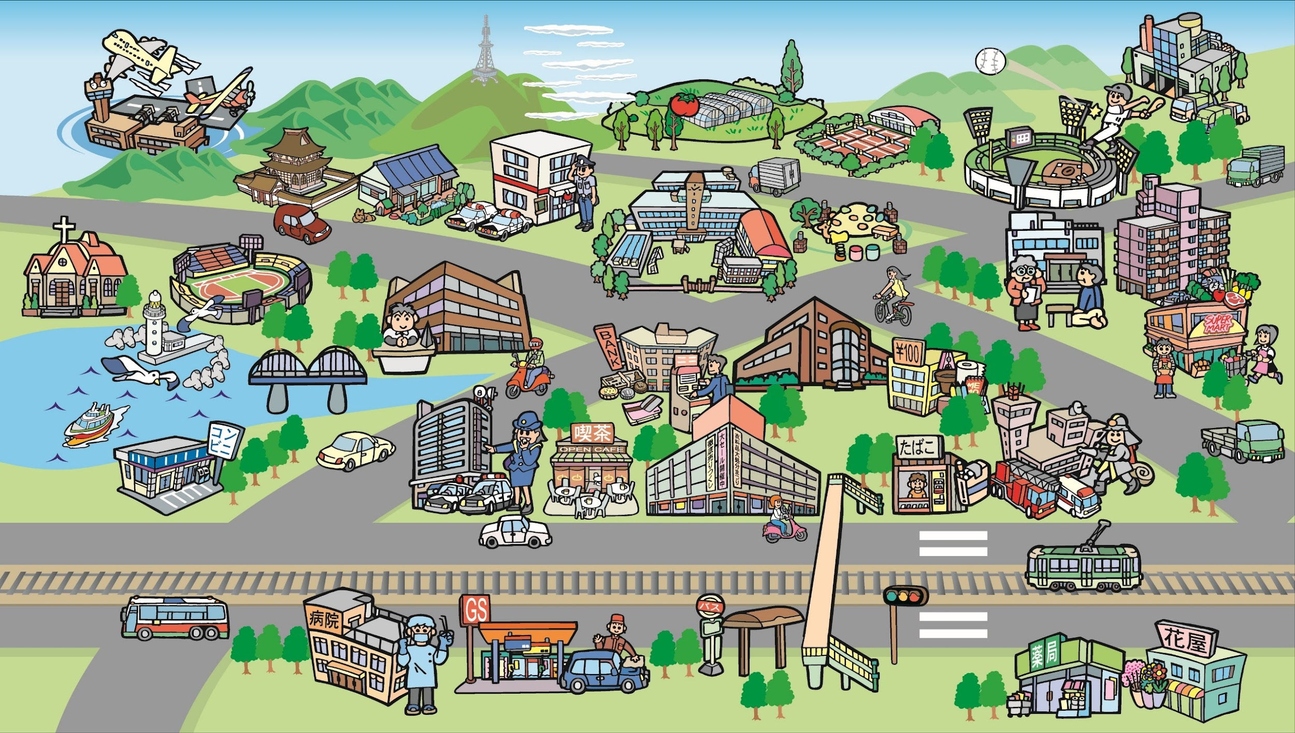


2. 公共施設をたずねて
税金で整備されていると思った施設をタッチしてみましょう。
正しい場合は「〇」、間違っている場合は「×」が表示されます。
答え一覧
旅客機 ▶
ごみ処理場 ▶
テレビ塔 ▶
田・畑 ▶
県営庭球場 ▶
どんなものがあるか、まちを探検しようよ。
県営野球場 ▶
交番 ▶
教会 ▶
公立小学校 ▶
公園 ▶
マンション ▶
市役所・町役場 ▶
銀行 ▶
公民館 ▶
灯台 ▶
港 ▶
図書館 ▶
スーパーマーケット ▶
橋 ▶
消防署 ▶
コンビニエンスストア ▶
警察署 ▶
デパート ▶
わたしたちの住んでいるまちには、どんな公共施設があるかしら？
公立病院 ▶
ガソリンスタンド ▶

Slide 10
旅客機 ▶
不正解
図に戻る ▶

Slide 12
テレビ塔 ▶
不正解
図に戻る ▶

Slide 14
田・畑 ▶
不正解
図に戻る ▶

Slide 16
県営庭球場 ▶
正解
図に戻る ▶

Slide 18
県営野球場 ▶
正解
図に戻る ▶

Slide 20
ごみ処理場 ▶
正解
図に戻る ▶

Slide 22
教会 ▶
不正解
図に戻る ▶

Slide 24
市役所・町役場 ▶
正解
図に戻る ▶

Slide 26
交番 ▶
正解
図に戻る ▶

Slide 28
公立小学校 ▶
正解
図に戻る ▶

Slide 30
公園 ▶
正解
図に戻る ▶

Slide 32
銀行 ▶
不正解
図に戻る ▶

Slide 34
公民館 ▶
正解
図に戻る ▶

Slide 36
マンション ▶
不正解
図に戻る ▶

Slide 38
港 ▶
正解
図に戻る ▶

Slide 40
灯台 ▶
正解
図に戻る ▶

Slide 42
橋 ▶
正解
図に戻る ▶

Slide 44
図書館 ▶
正解
図に戻る ▶

Slide 46
スーパーマーケット ▶
不正解
図に戻る ▶

Slide 48
コンビニエンスストア ▶
不正解
図に戻る ▶

Slide 50
警察署 ▶
正解
図に戻る ▶

Slide 52
デパート ▶
不正解
図に戻る ▶

Slide 54
消防署 ▶
正解
図に戻る ▶

Slide 56
正解
図に戻る ▶
公立病院 ▶

Slide 58
不正解
図に戻る ▶
ガソリンスタンド ▶

Slide 60
2. 公共施設をたずねて
目次へ
旅客機 ▶
ごみ処理場 ▶
テレビ塔 ▶
田・畑 ▶
県営庭球場 ▶
どんなものがあるか、まちを探検しようよ。
県営野球場 ▶
交番 ▶
教会 ▶
公立小学校 ▶
公園 ▶
マンション ▶
市役所・町役場 ▶
銀行 ▶
公民館 ▶
灯台 ▶
港 ▶
図書館 ▶
スーパーマーケット ▶
橋 ▶
消防署 ▶
コンビニエンスストア ▶
警察署 ▶
デパート ▶
わたしたちの住んでいるまちには、どんな公共施設があるかしら？
公立病院 ▶
ガソリンスタンド ▶

Slide 61
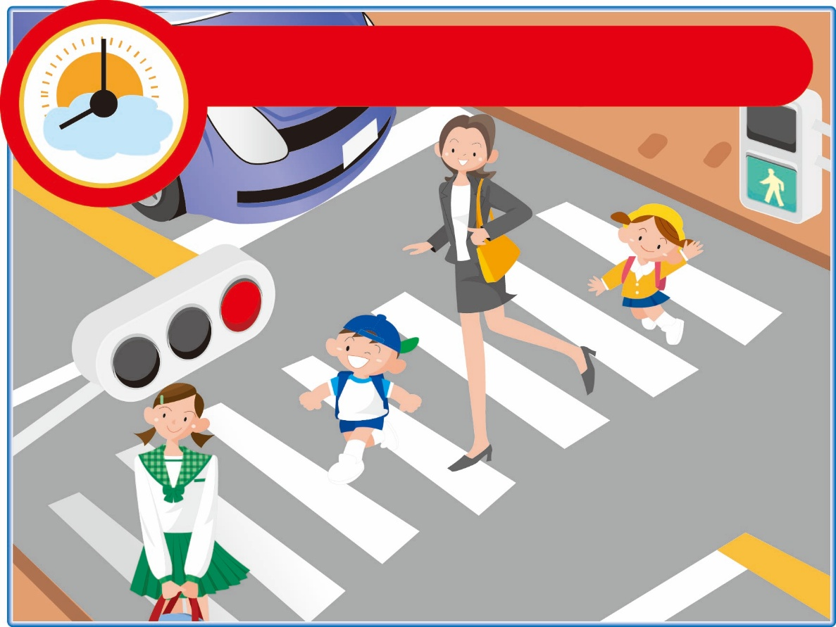
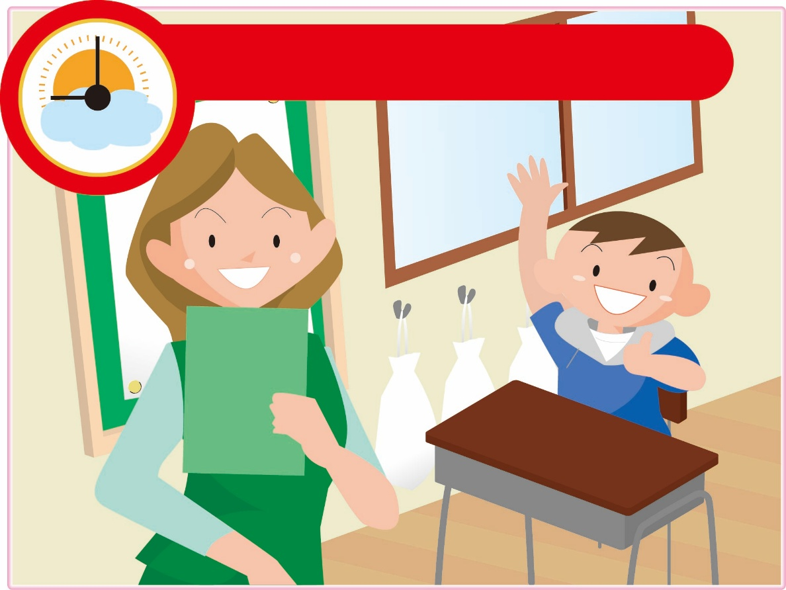
3. 税金の使われ方
【わたしたちの生活の中での使われ方】
午前8時
道路や信号機
午前9時
学校
安全に通学できるように道路や信号機を整備しています。
みんなに教科書が配付され平等に教育が受けられます。
また、校舎や机・いすなどが整備されています。

Slide 62
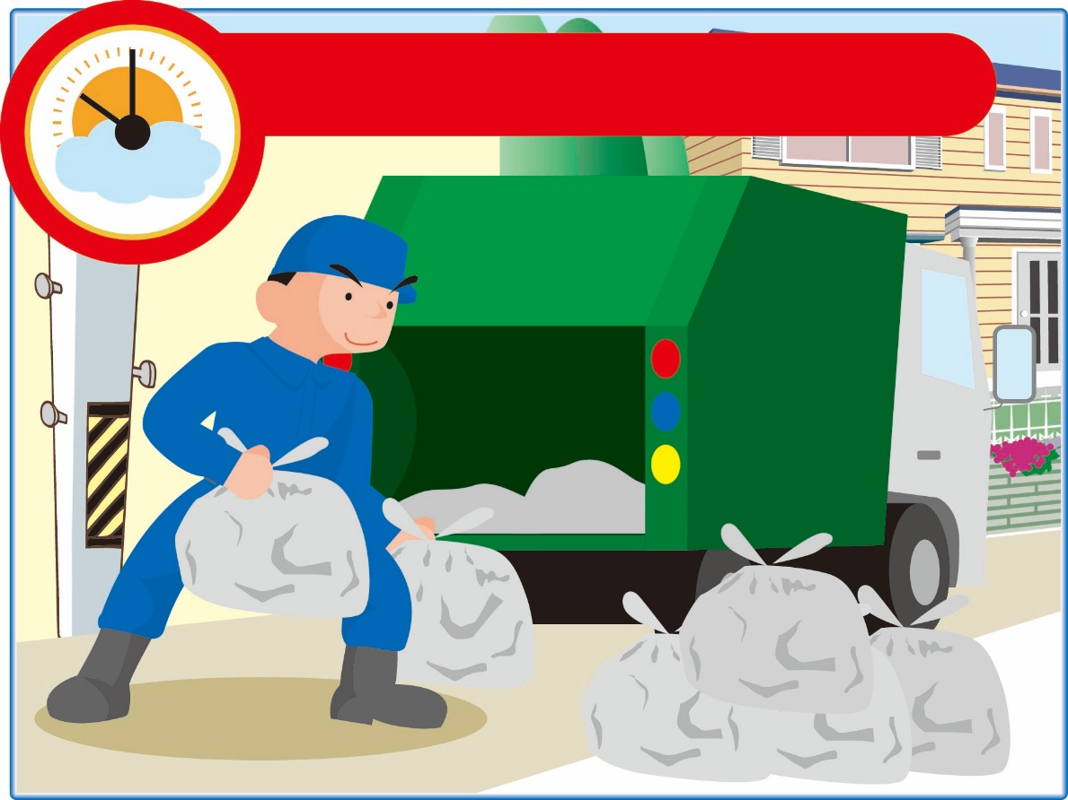
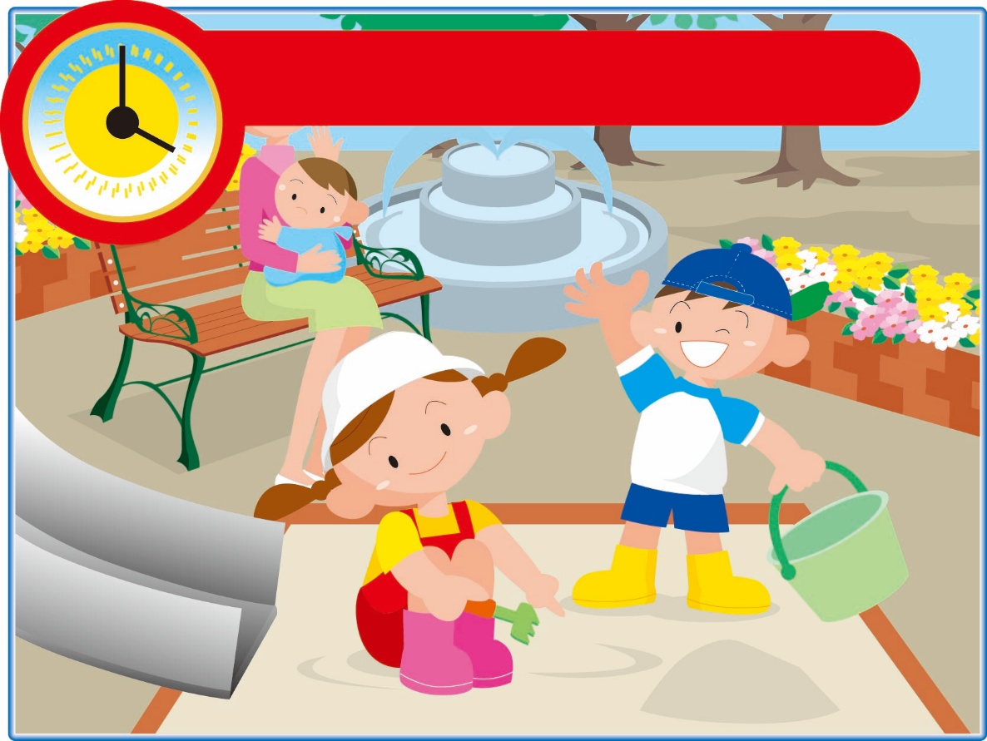
3. 税金の使われ方
【わたしたちの生活の中での使われ方】
午前10時
ごみ収集
午後4時
公園
衛生的な生活がおくれるように、ゴミの収集、処理が行われています。
みんなが楽しく使えるように公園の遊具や花だんを整備しています。

Slide 63
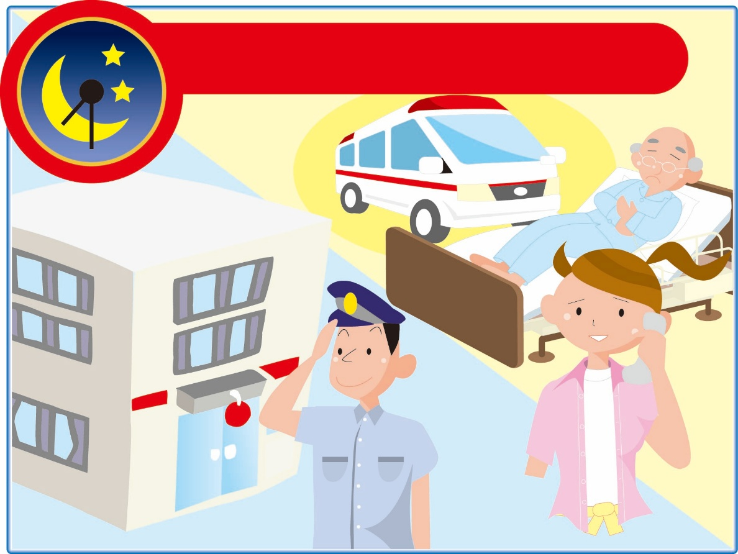
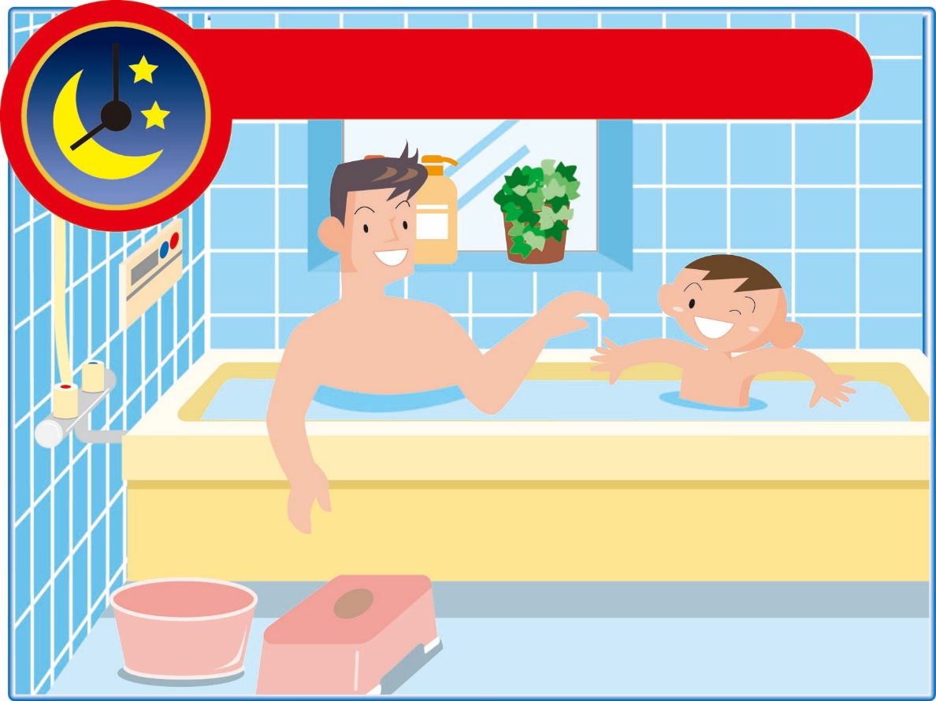
3. 税金の使われ方
【わたしたちの生活の中での使われ方】
午後7時30分
安全
午後8時
水
安心した生活をおくれるように、警察や消防などが公共サービスを行っています。
安心して水を使えるように上下水道を整備しています。

Slide 64
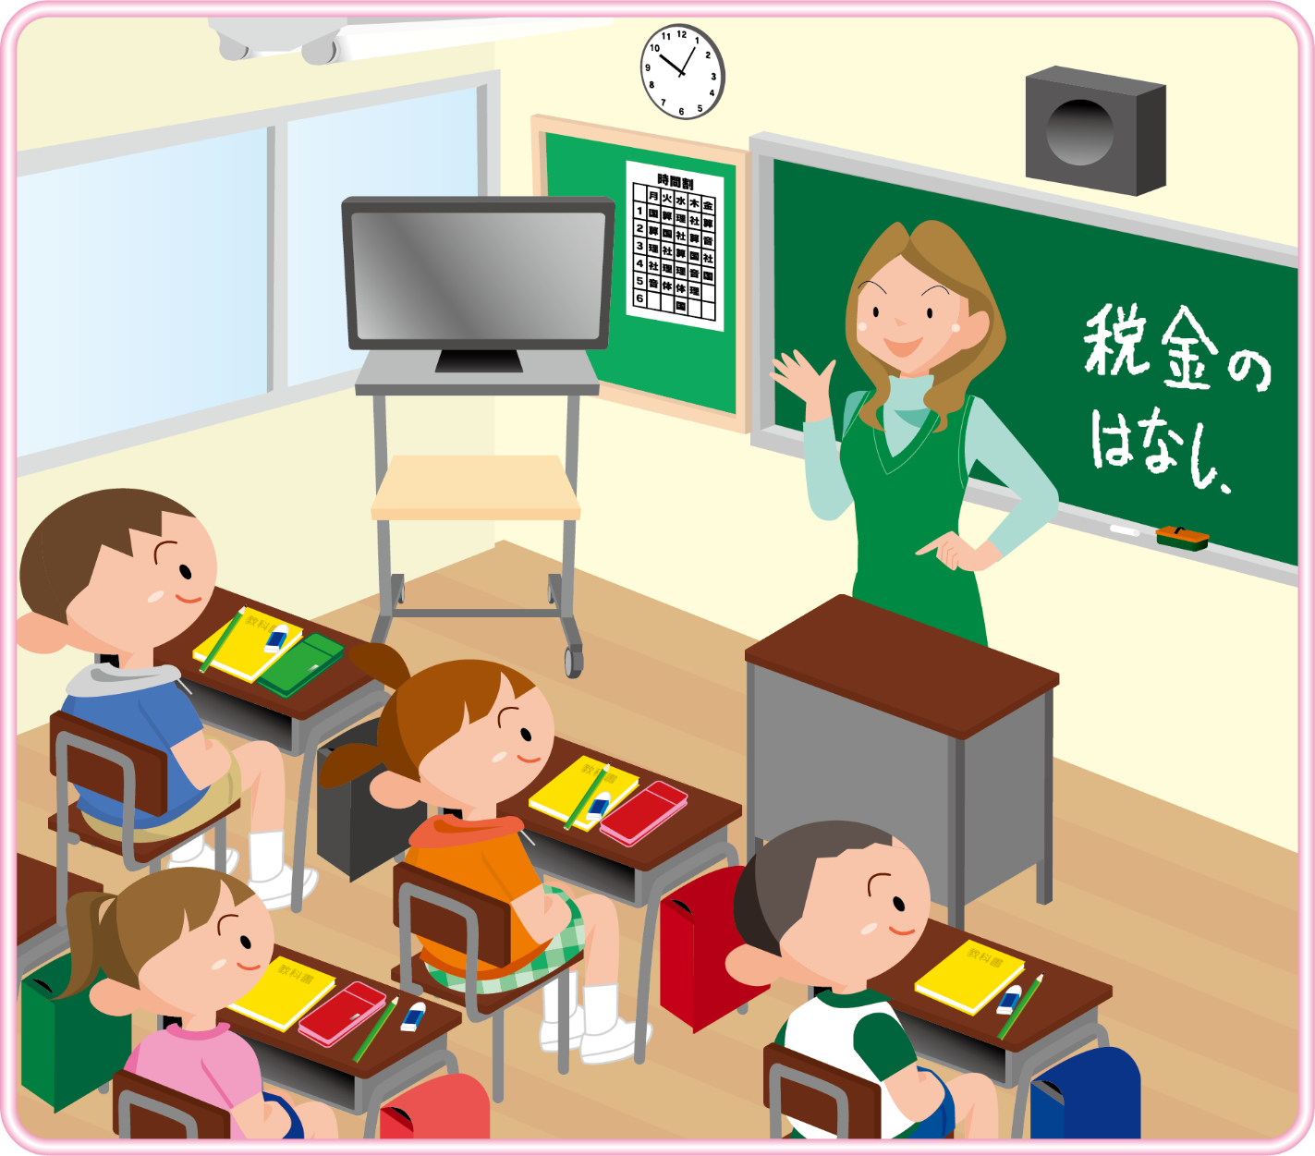
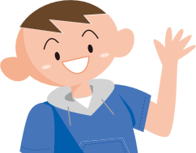

3. 税金の使われ方
答え一覧
【学校の中での使われ方】
じつは教室の中にも、
税金で買っているものが、
いっぱいあるのよ。
絵の中で税金が使われているものにタッチしてみましょう。
正しい場合は「〇」、間違っている場合は
「×」が表示されます。
けい光灯 ▶
時計 ▶
どんなものに税金が
使われているんだろう？
電子黒板（テレビ） ▶
税金って、身近なところで、
みんなのために、使われて
いるんだね。
黒板 ▶
教科書や机も、
大切に使わなきゃね。
ふでばこ ▶
教卓 ▶
机 ▶
いす ▶
教科書 ▶
ランドセル ▶

Slide 65
けい光灯 ▶
正解
図に戻る ▶

Slide 67
時計 ▶
正解
図に戻る ▶

Slide 69
電子黒板（テレビ） ▶
正解
図に戻る ▶

Slide 71
黒板 ▶
正解
図に戻る ▶

Slide 73
教卓 ▶
正解
図に戻る ▶

Slide 75
ふでばこ ▶
不正解
図に戻る ▶

Slide 77
机 ▶
正解
図に戻る ▶

Slide 79
正解
図に戻る ▶
教科書 ▶

Slide 81
正解
いす ▶
図に戻る ▶

Slide 83
不正解
図に戻る ▶
ランドセル ▶

Slide 85
じつは教室の中にも、
税金で買っているものが、
いっぱいあるのよ。
けい光灯 ▶
時計 ▶
どんなものに税金が
使われているんだろう？
電子黒板（テレビ） ▶
黒板 ▶
ふでばこ ▶
教卓 ▶
机 ▶
いす ▶
教科書 ▶
ランドセル ▶

Slide 86



3. 税金の使われ方
目次へ
【学校の中での使われ方】
国や県や市町が負担した公立学校の児童・生徒1人当たりの年間教育費
約941,000円
約1,086,000円
約1,127,000円
小学生
中学生
高校生（全日制）
（令和4年度全国平均）
ぎむきょういく
たんじゅん
義務教育の費用（単純に計算すると）
小学生
941,000円×6年間
8,904,000円
中学生
1,086,000円×3年間
ほじょ
※私立学校でも、税金により教育に係る費用の一部が補助されています。

Slide 87

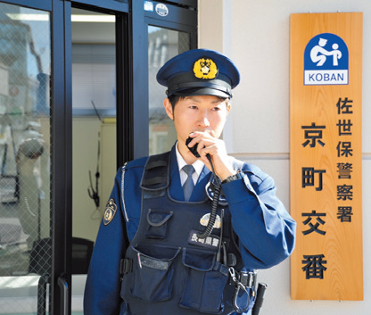
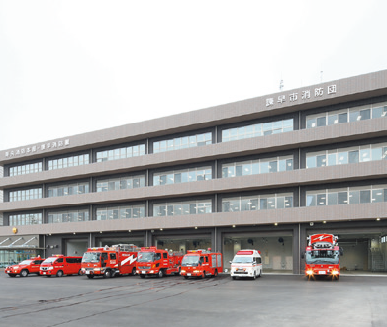
4. 長崎県内のいろんなところで・・・
わたしたちの安全を守るために
交 番
消防署
警察・消防
1人あたりの
警察・消防費
約43,792円
（令和5年度）
▲市民の生活を守る警察官
▲諫早市：県央消防本部・諫早消防署

Slide 88
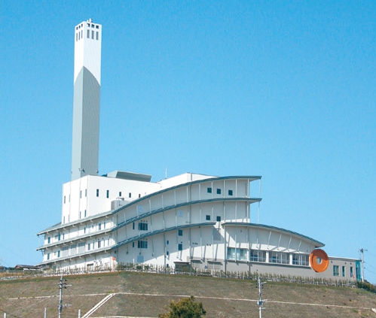
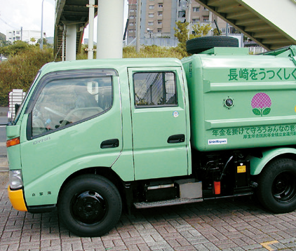
4. 長崎県内のいろんなところで・・・
快適なくらしのために
ごみ処理場
ごみの収集・処理
1人あたりの
ごみ処理費用
約20,910円
（令和5年度）
▲西彼杵郡長与町：グリーンパーク長与
▲ごみの収集

Slide 89
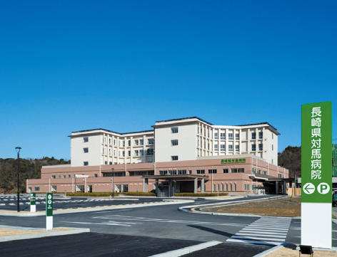
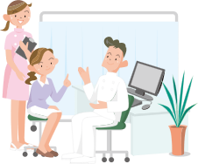
4. 長崎県内のいろんなところで・・・
わたしたちの健康のために
病 院
医 療
1人あたりの国民医療費
公費負担額
約141,530円
（令和4年度）
▲対馬市：長崎県対馬病院

Slide 90
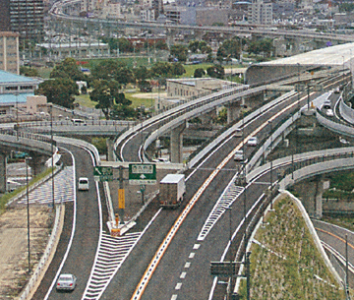
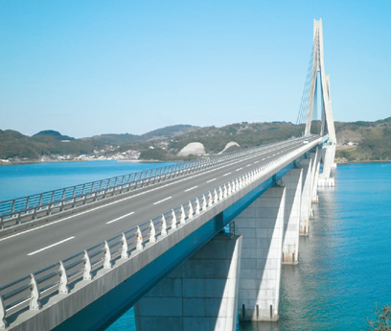

4. 長崎県内のいろんなところで・・・
便利な交通のために
道 路
橋
交 通
信号機
1基あたり
100～470万円
（全国に約21万基）
▲佐世保市：西九州自動車道（佐世保道路）
た か し ま ひ ぜ ん お お は し
▲松浦市：鷹島肥前大橋

Slide 91
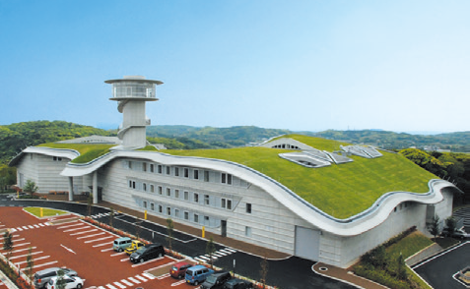
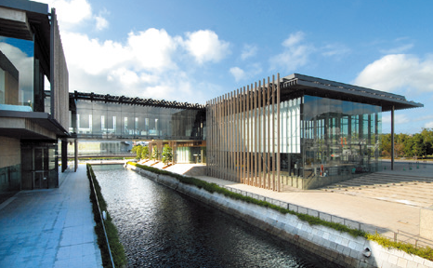
4. 長崎県内のいろんなところで・・・
目次へ
豊かなこころのために
文化の振興
博物館
美術館
い き こ く は く ぶ つ か ん
▲壱岐市：一支国博物館
▲長崎市：長崎県美術館

Slide 92



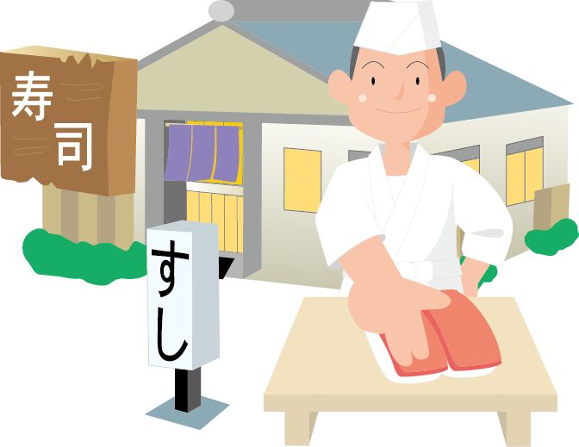
5. 税金のしくみ
税金にはどんなものがあるの？
買い物をすると
会社で働いている人は
商売をしている人は
会社も
買い物をしたときに支払っ
た消費税は、お店などがま
とめて税務署に納めます。
給料から税金などが差し引
かれます。
1年に1度、自分の税金の
額を計算して納めます。
会社も税金の額を計算して
納めます。
消費税・地方消費税
所得税・県市町民税
所得税・事業税
法人税
詳しく学ぼう
もっと知りたい税のこと（財務省ホームページ）
https://www.mof.go.jp/tax_policy/publication/brochure/zeisei0707_pdf/index.html

Slide 93
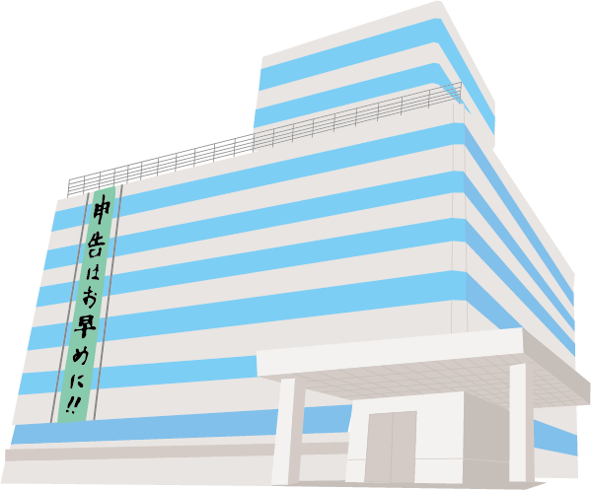
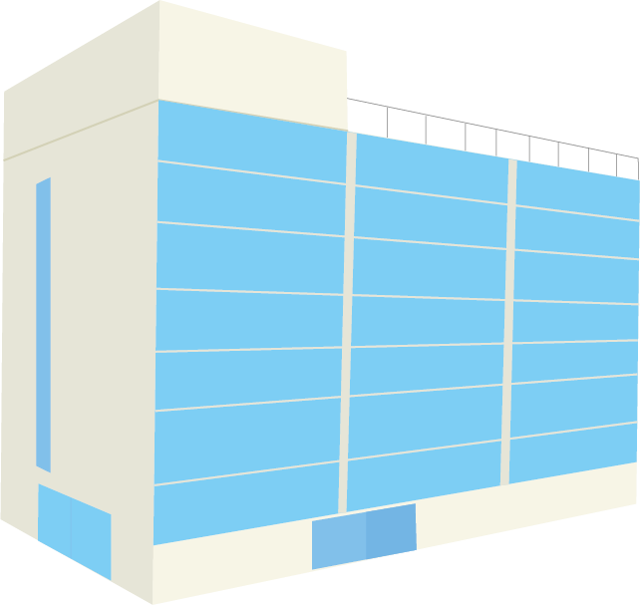
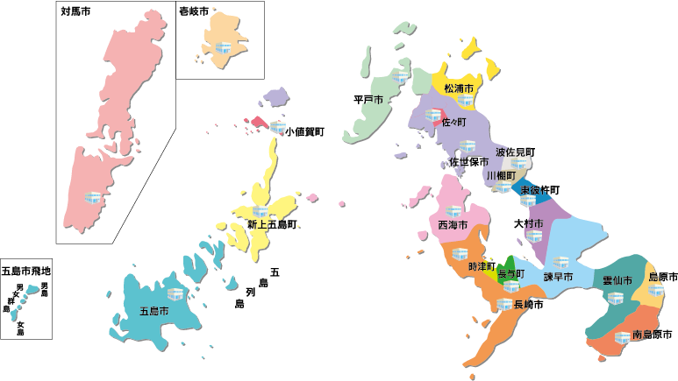
5. 税金のしくみ
納められた税金はどこにいくの？
（令和7年度見込み）
国
長崎県
市 町
1年間に国に
納められる税金
1年間に長崎県に
納められる税金
1年間に県内の21市町に
納められる税金
約77兆8,190億円
約1,326億円
約1,689億円

Slide 94
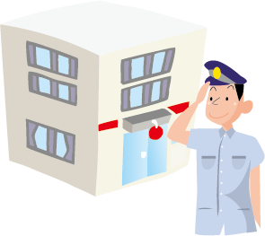
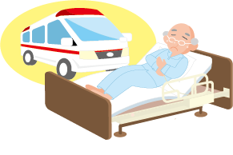
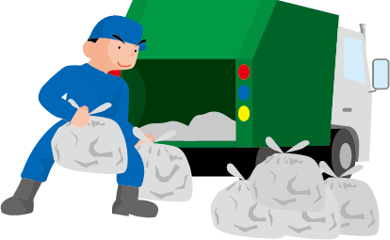

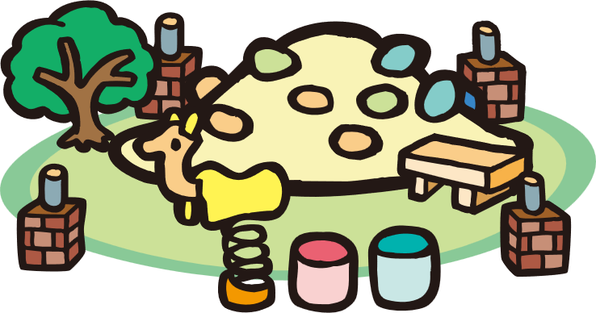



5. 税金のしくみ
納められた税金はどんなことに使われているの？
税 金
税 金
さいにゅう
国・県・市町
さいにゅう
歳入
歳入
さいしゅつ
歳出
公共のサービス
公共施設
家 計
きぎょう
企 業
みんなが納めた税金が、わたしたちの暮らしを支えています。

Slide 95
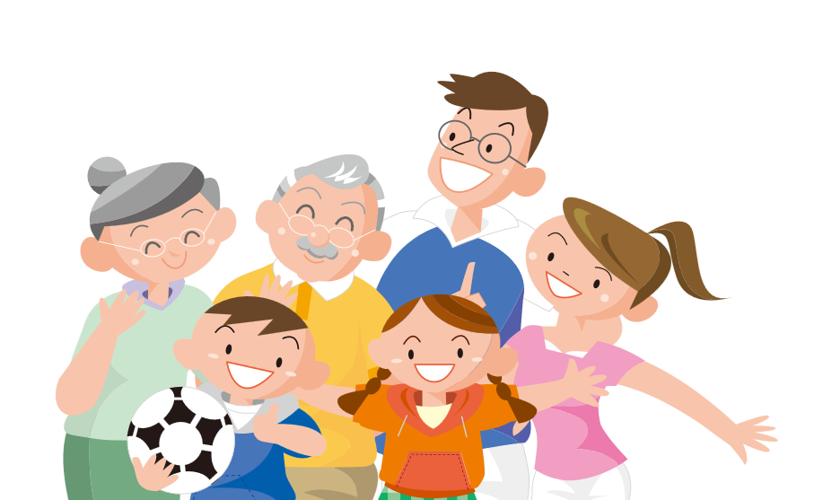
5. 税金のしくみ
国の予算の決め方
わたしたちが国に納めた税金は、国の収入となり、国民のくらしを豊かにするために色々な公共サービスや公共施設などに使われていますが、内閣で１年間の収入と支出について計画を立て、国会で認められたものを 「予算」 といいます。
選 挙
国 会
予算案・
税に関する法律案
議 決
税 金
国 民
内 閣
公共のサービス・公共施設
政治への参加と国を支える税金を国民が負担することが対になっているのが、民主主義の基本です。
詳しく学ぼう
参議院キッズページ
首相官邸きっず
https://www.sangiin.go.jp/japanese/kids/main/side_a/index.html
https://www.kantei.go.jp/jp/kids/naikaku_yosan.html

Slide 96
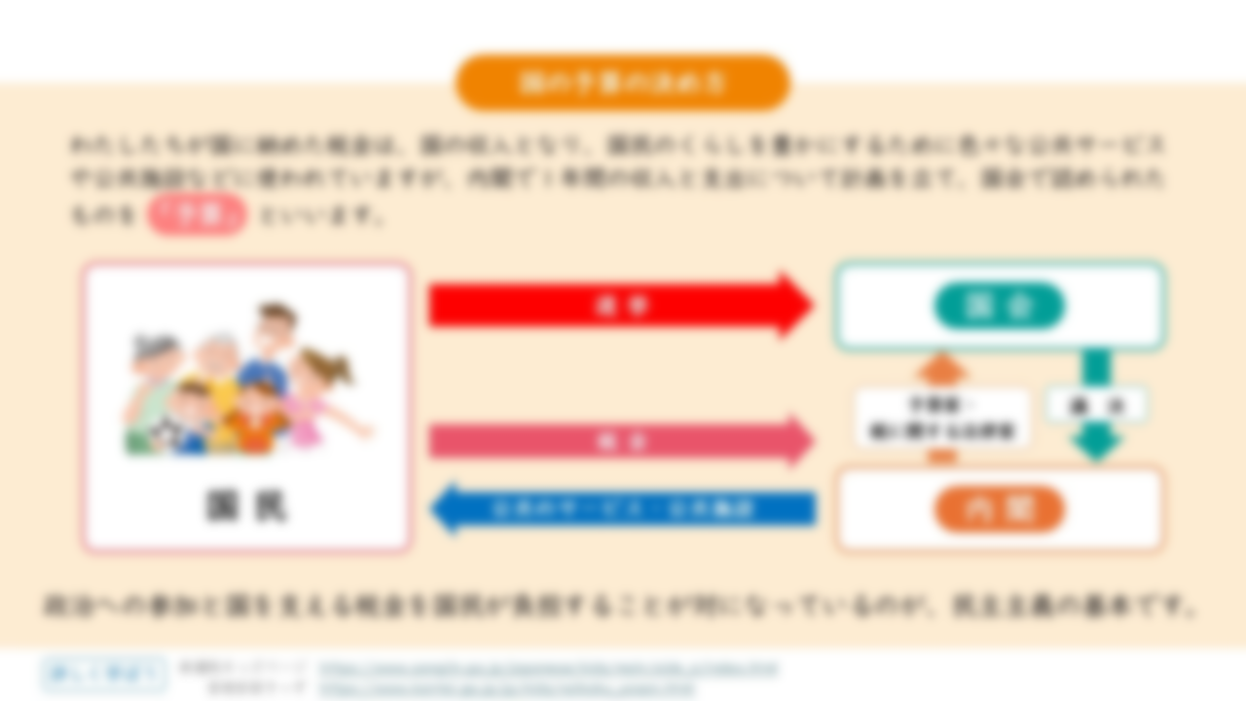
5. 税金のしくみ
予算ってなに？
１年間（４月～翌年３月）に国に入るお金（歳入）と使い道（歳出）の予定を示した
計画のことを「予算」といいます。
内閣では、省庁の計画をもとに話し合って「予算案」を作り、国会に提出します。
国会では、国民の代表者である国会議員が、国民の生活に役立つことに使われるかなど を話し合い、本会議で議決して出席者の過 半数が賛成すると、「予算」は成立します。
さいにゅう
さいしゅつ

Slide 97
5. 税金のしくみ
国会について
わたしたちの生活に役立つ予算や法律を話し合いで決めるのは「国会」の重要な仕事です。
国会は、選挙で選ばれた国民の代表者である国会議員によって話し合いが進められます。
予算や法律は、話し合いをした後に、多数決で決定します。
決められた人数の国会議員が賛成しないと予算や法律は成立しません。

Slide 98
5. 税金のしくみ
内閣について
国会で決められた予算や法律にもとづいて、国民全体のために責任をもって政治を行うのが「内閣」の重要な仕事です。
内閣は、国会で選ばれた内閣総理大臣が、 最高責任者となります。
内閣のもとで実際の仕事を受けもつのは、 省や庁です。国務大臣は担当する省庁の大臣として、分担された仕事を進めていきます。

Slide 99
5. 税金のしくみ
国の予算の決め方
わたしたちが国に納めた税金は、国の収入となり、国民のくらしを豊かにするために色々な公共サービスや公共施設などに使われていますが、内閣で１年間の収入と支出について計画を立て、国会で認められたものを 「予算」 といいます。
選 挙
国 会
予算案・
税に関する法律案
議 決
税 金
国 民
内 閣
公共のサービス・公共施設
政治への参加と国を支える税金を国民が負担することが対になっているのが、民主主義の基本です。
詳しく学ぼう
参議院キッズページ
首相官邸きっず
https://www.sangiin.go.jp/japanese/kids/main/side_a/index.html
https://www.kantei.go.jp/jp/kids/naikaku_yosan.html

Slide 100
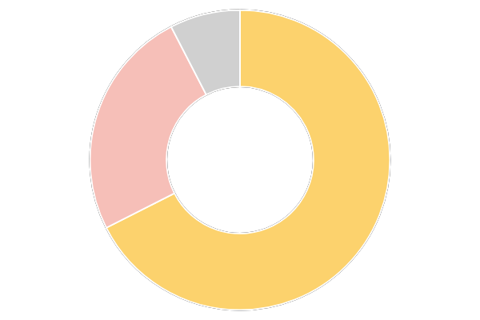
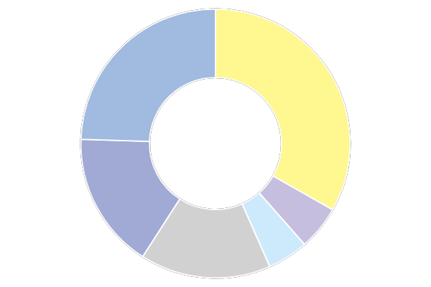
5. 税金のしくみ
国の予算（令和7年度当初予算）
国の借金を返したり
利子を払ったり
するために
そのほか
わたしたちの
健康や生活を
守るために
7.6%
24.5%
33.2%
24.9%
歳入総額
歳出総額
国の借金
など
115兆1,978億円
115兆1,978億円
16.4%
道路や住宅
などの整備の
ために
5.3%
67.6%
そのほか
4.9%
都道府県や
市区町村の
財政をおぎなうために
15.7%
教育や科学技術を
さかんにするために
税金など
※令和7年度の1年間に国に納められる税金などは約77兆8,190億円の見込みです。

Slide 101
5. 税金のしくみ
県、市町の予算の決め方
長崎県や、わたしたちが住んでいる市町に納められた税金の使われ方も、国と同じように住民の代表が
議会で決めています。
長崎県議会
（市議会・町議会）
選 挙
予算案・
税に関する法律案
議 決
税 金
長崎県民
（市民・町民）
長崎県庁
（市役所・町役場）
公共のサービス・公共施設
詳しく学ぼう
長崎県議会こどものページ
長崎県庁のしくみと仕事（仕事）
https://www.pref.nagasaki.jp/gikai/kids/about03/index.html
https://www.pref.nagasaki.jp/kids/works/work.html

Slide 102
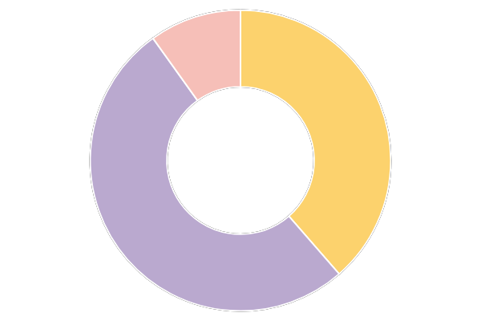
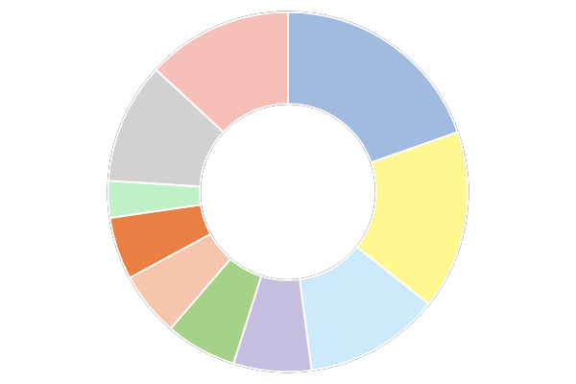
5. 税金のしくみ
長崎県の予算（令和7年度当初予算）
県の借金を返すため
教育や科学技術を盛んにするため
県の借金
県民が納める税金など
9.9%
13.1%
19.6%
38.6%
そのほか
地球温暖化を防ぎ、健康に暮らせるようにするため
10.9%
福祉の充実のため
歳入総額
歳出総額
7,347億円
3.3%
7,347億円
16.1%
5.6%
交通事故や犯罪のない社会をつくるため
51.5%
5.8%
6.4%
12.2%
国から交付されるお金
7.0%
商工業を盛んにするため
道路や港を整備したり、川や海岸を守るため
まちづくりや県庁全体の仕事のため
農林水産業を盛んにするため
※令和7年度の1年間に県に納められる税金などは1,326億円の見込みです。
詳しく学ぼう
ながさきけんキッズルーム（長崎県の予算）
郷土学習資料「ふるさと長崎県」
https://www.pref.nagasaki.jp/kids/works/budget.html
https://www.pref.nagasaki.jp/bunrui/kanko-kyoiku-bunka/gakkokyoiku/gimukyoiku/jigyou-chousa-shochuko/kyoudo/

Slide 103
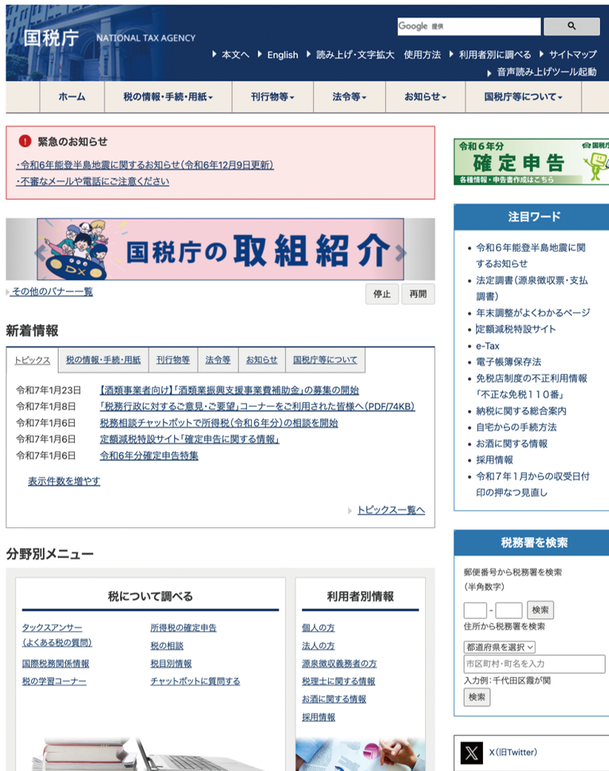


5. 税金のしくみ
インターネットでもアクセスできます。
国税庁
検索
https://www.nta.go.jp

Slide 104
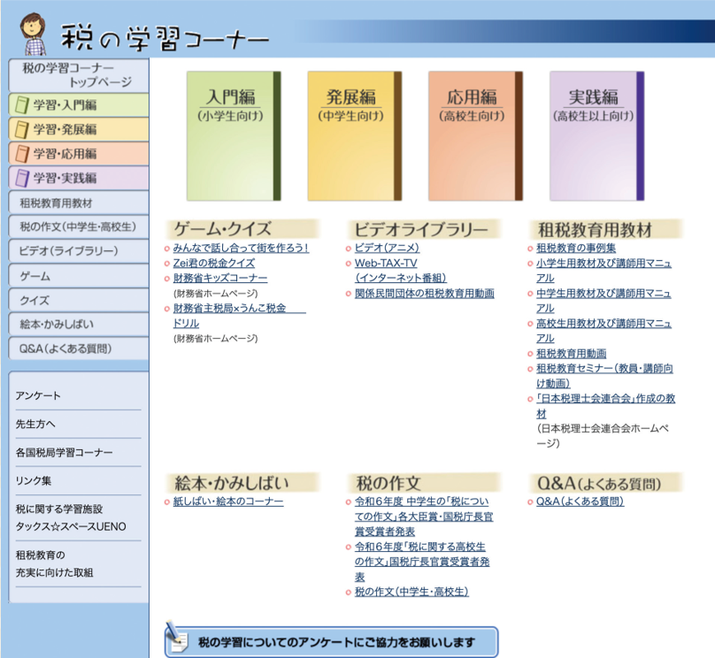
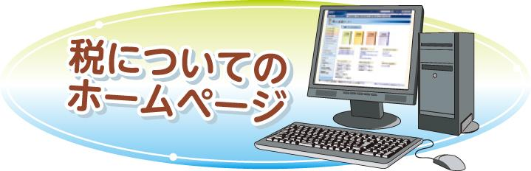

5. 税金のしくみ
「税の学習コーナー」
～税について調べてみよう～
https://www.nta.go.jp/taxes/kids/index.htm
小･中学生用ビデオ(アニメ(動画))を提供
税金についてのDVDなど
｢マリンとヤマト～不思議な日曜日｣（17分）
公園で不思議な妖精を助けた小学生の姉弟、マリンとヤマト。
「何でも願いを叶えよう！」
大地の妖精コッピとクッピの言葉に2人が考えたことは…？
作文の入賞作品を紹介
租税教育用教材
(パワーポイント)を提供

Slide 105




目次へ
編集・発行
長崎県租税教育推進協議会
【事務局】長崎税務署（税務広報広聴官）

